Slide 1
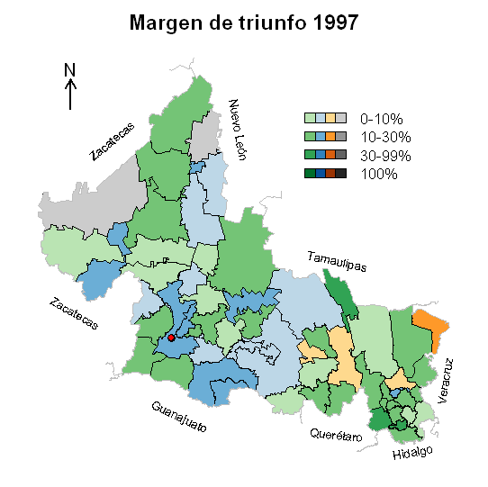
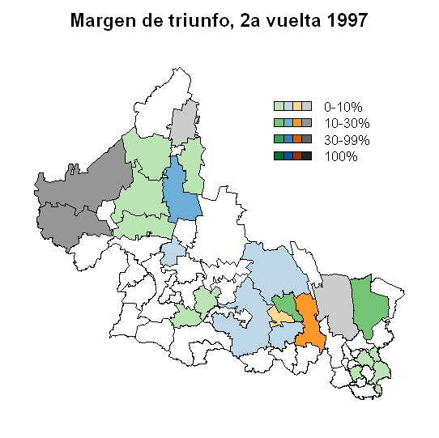
Elección de Ayuntamientos, San Luis Potosí

Slide 2
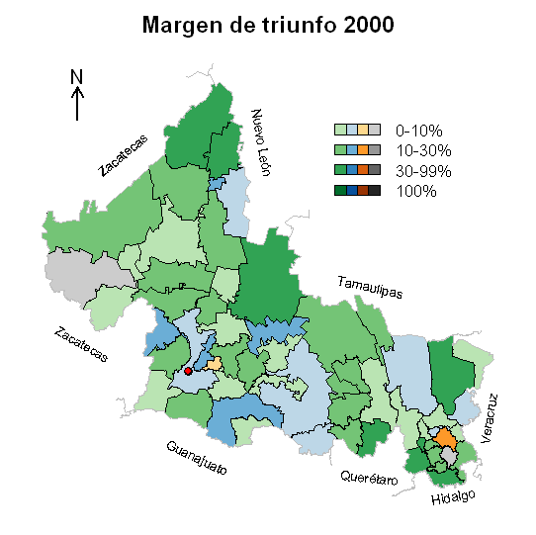
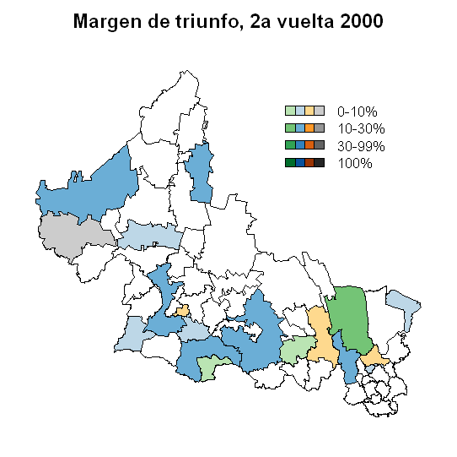
Elección de Ayuntamientos, San Luis Potosí

Slide 3
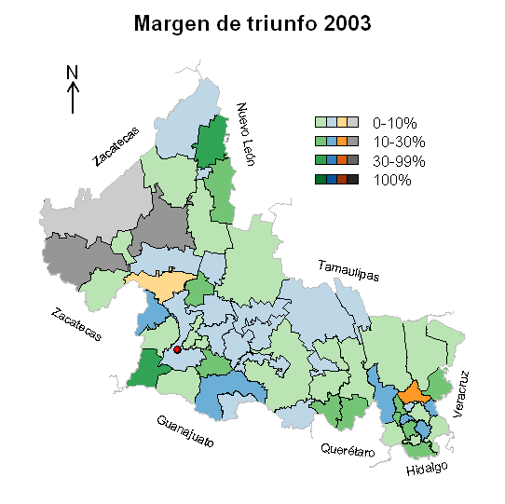
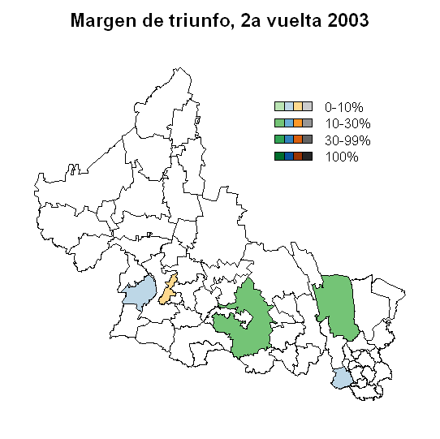
Elección de Ayuntamientos, San Luis Potosí

Slide 4
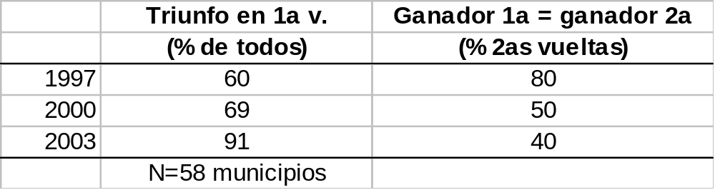
Sistema se abandonó para elección 2006
Falta estudio de este caso

